Slide 1


简单
VISION PLAN
专注
一维码读取方案
共创
共赢

Slide 2

01
项目描述
02
项目验证
目录
03
配置清单
04
逻辑流程
CONTENTS
05
评估结果&注意事项
06
售后服务

Slide 3
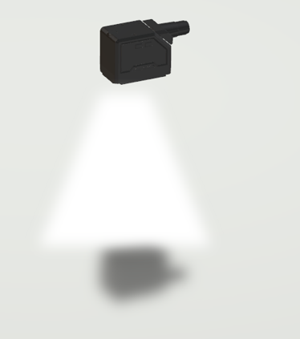
01
项目描述
●码材质：纸质
●码类型：一维码
●识别范围(mm * mm)：400*100
●码尺寸(mm * mm)：40*10
●最小单元格尺寸(mil)：50
●最大工作距离(mm)：500
●最小工作距离(mm)：100
●每秒拍照次数(pcs/s)：5
●单次拍照识别码数量(pcs)：30
●读码时产品运动速度(m/s)：0
●工作距离(mm)：150-250
方案布局图

Slide 4
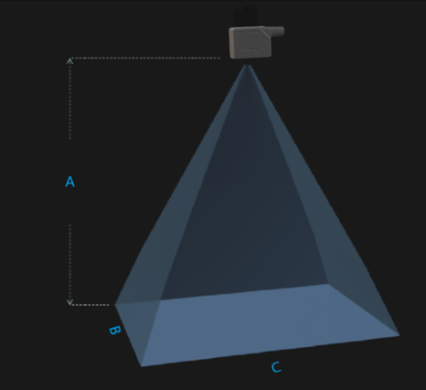
02
项目验证
参数名称 | 参数值
读码器型号 | R5060MG-25M-WGG01
读码器类型 | 读码器
读码器分辨率 | 3072 * 2048
支持码类型: 一维码 | Code39，Code93，Code128，CodaBar，EAN8，EAN13，UPCA，UPCE，ITF25，2of（Industrial2of5），standard25，GS1-128等；二维码：QR/DataMatrix（MicroQR/GSIDM/GSIQR等）；码质量评价：（ISO/IEC29158/AIM-OPM），ISO/IEC15415，ISO/IEC15416）
通信接口 | SDK, TCP Client, TCP Server, FTP, RS232, Profinet, Modbus, EtherNet/IP, MC(SLMP), FINS/UDP, FINS/TCP
A(工作距离) = 150-250mm, B(识别范围宽度) = 26-46mm, C(识别范围长度) = 39-69mm
视野图

Slide 5
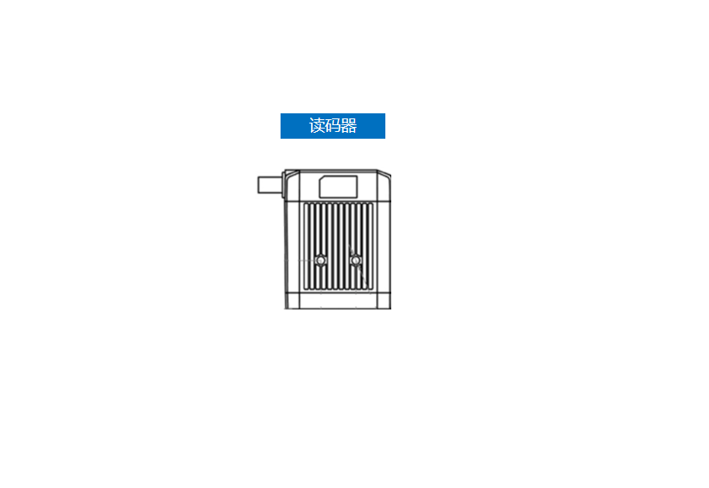
03
配置清单
系
统
构
成

Slide 6
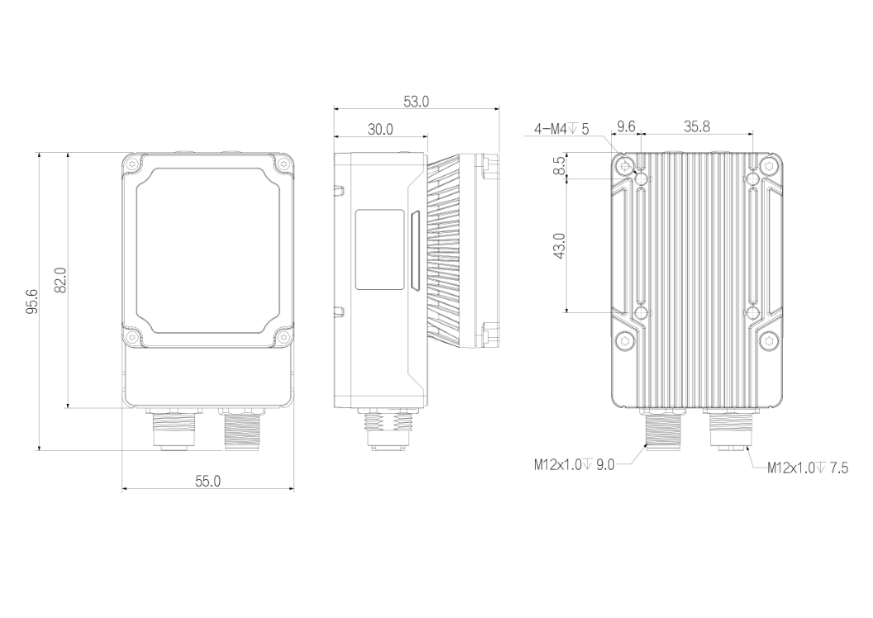
03
配置清单
相机尺寸图

Slide 7
03
配置清单
序号 | 名称 | 型号 | 单位 | 数量 | 厂家
1 | 读码器 | R5060MG-25M-WGG01 | 台 | 1 | dahua
2 | 软件 | 大华EasyID(dahua):
```markdown
# 逻辑流程
## 图像采集
### 相机参数设置
- 曝光时间设置为20000μs（平衡亮度与帧率）
- 增益设置为12（避免过度噪点）
- 帧率设置为5Hz（匹配每秒5次拍照需求）
- 补光灯配置为高频闪模式（减少运动模糊）
### 光源控制
- 开启上左/上右双路补光（覆盖400×100mm识别范围）
- 设置补光强度为70%（避免纸质反光过曝）
## 预处理
### 图像降噪
- 启用中值滤波（3×3核）处理纸质表面噪点
- 应用2次腐蚀运算消除小黑点干扰
### 对比度增强
- 开启伽马校正（值设为2.5）提升黑白对比
- 执行开运算（3×3核）消除模块内白色干扰
## 一维码检测
### 算法配置
- 启用CODE128码类型识别
- 设置最大读码数量为30（单帧处理上限）
- 读码超时时间设为800μs（适应低速场景）
- 启用多帧校验功能（连续3帧验证）
### 极性设置
- 选择"任意"极性（适应深色/浅色码）
- 启用镜像自动识别（应对左右翻转情况）
## 结果处理
### 数据过滤
- 启用重复码按帧过滤（超时时间设为500ms）
- 设置码值长度范围（8-20字符）过滤异常数据
### 输出配置
- 选择TCP服务器模式（端口502）
- 配置结果输出格式 | 套 | 1 | 大华EasyID(dahua):
```markdown
# 逻辑流程
## 图像采集
### 相机参数设置
- 曝光时间设置为20000μs（平衡亮度与帧率）
- 增益设置为12（避免过度噪点）
- 帧率设置为5Hz（匹配每秒5次拍照需求）
- 补光灯配置为高频闪模式（减少运动模糊）
### 光源控制
- 开启上左/上右双路补光（覆盖400×100mm识别范围）
- 设置补光强度为70%（避免纸质反光过曝）
## 预处理
### 图像降噪
- 启用中值滤波（3×3核）处理纸质表面噪点
- 应用2次腐蚀运算消除小黑点干扰
### 对比度增强
- 开启伽马校正（值设为2.5）提升黑白对比
- 执行开运算（3×3核）消除模块内白色干扰
## 一维码检测
### 算法配置
- 启用CODE128码类型识别
- 设置最大读码数量为30（单帧处理上限）
- 读码超时时间设为800μs（适应低速场景）
- 启用多帧校验功能（连续3帧验证）
### 极性设置
- 选择"任意"极性（适应深色/浅色码）
- 启用镜像自动识别（应对左右翻转情况）
## 结果处理
### 数据过滤
- 启用重复码按帧过滤（超时时间设为500ms）
- 设置码值长度范围（8-20字符）过滤异常数据
### 输出配置
- 选择TCP服务器模式（端口502）
- 配置结果输出格式

Slide 8
04
逻辑流程
# 逻辑流程
## 图像采集
### 相机参数设置
- 曝光时间设置为20000μs（平衡亮度与帧率）
- 增益设置为12（避免过度噪点）
- 帧率设置为5Hz（匹配每秒5次拍照需求）
- 补光灯配置为高频闪模式（减少运动模糊）
### 光源控制
- 开启上左/上右双路补光（覆盖400×100mm识别范围）
- 设置补光强度为70%（避免纸质反光过曝）
## 预处理
### 图像降噪
- 启用中值滤波（3×3核）处理纸质表面噪点
- 应用2次腐蚀运算消除小黑点干扰
### 对比度增强
- 开启伽马校正（值设为2.5）提升黑白对比
- 执行开运算（3×3核）消除模块内白色干扰
## 一维码检测
### 算法配置
- 启用CODE128码类型识别
- 设置最大读码数量为30（单帧处理上限）
- 读码超时时间设为800μs（适应低速场景）
- 启用多帧校验功能（连续3帧验证）

Slide 9
04
逻辑流程
### 极性设置
- 选择"任意"极性（适应深色/浅色码）
- 启用镜像自动识别（应对左右翻转情况）
## 结果处理
### 数据过滤
- 启用重复码按帧过滤（超时时间设为500ms）
- 设置码值长度范围（8-20字符）过滤异常数据
### 输出配置
- 选择TCP服务器模式（端口502）
- 配置结果输出格式 | 套 | 1 | 大华EasyID(dahua):

Slide 10
05
评估结果&注意事项
05 评估结果 & 注意事项
现场环境
相机安装
物料一致性
风险点：风险点：环境光干扰导致纸质码反光过曝
解决方案：解决方案：加装遮光罩并调整补光灯角度至45°入射
风险点：风险点：工作距离波动超出150-250mm范围
解决方案：解决方案：采用机械定位支架+激光测距校准安装位置
风险点：风险点：纸质码印刷密度差异影响解码成功率
解决方案：解决方案：启用多帧校验功能（连续3帧验证）并设置ISO15416质量阈值≥B

Slide 11

06
售后服务
该设备上线后使用初期，我们会派专人进行全程跟踪；
处理解决可能发生的设备异常；
对现场人员进行培训指导；
设备调试完成后：售后服务一年；
若客户提出设备升级需求，我们会及时为您提供升级新方案。

Slide 12





机器视觉方案提供商
0535-2162897
www.ytzrtx.com
image@ytzrtx.com
山东省烟台市经济技术开发区泰山路86号内1号

